Slide 1
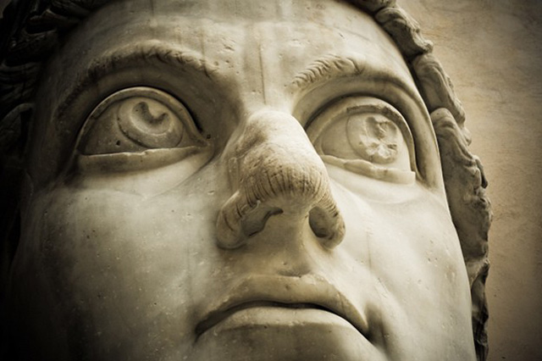
L’Imperatore Costantino
GLI ANNI DEL
SUO IMPERO

Slide 2
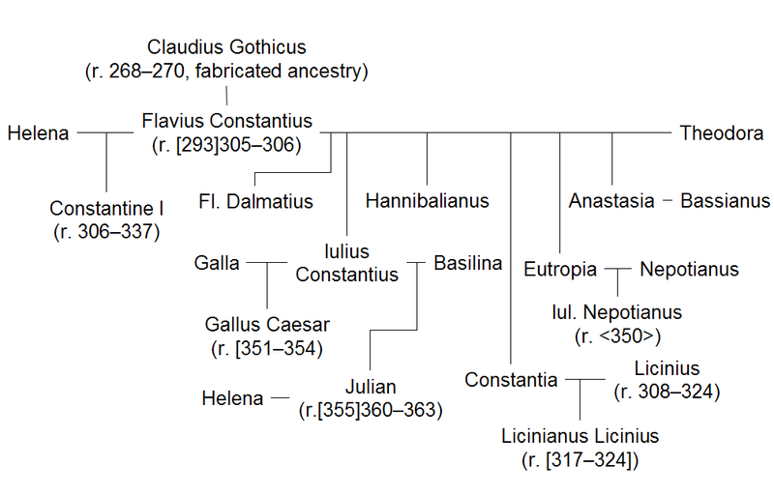
LA SUA DINASTIA

Slide 3
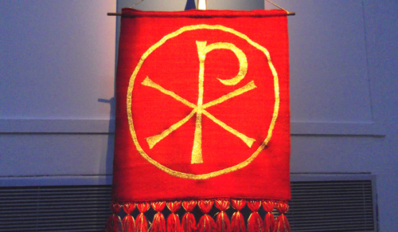
LA VITA DELL’IMPERO SOTTO IL SUO COMANDO
Periodo e conclusione del suo incarico:
Cominciò a governare dopo la morte di Costanzo Cloro (suo predecessore e suo padre) cioè dal 25 luglio del 306 D.C. fino alla sua morte nel 22 maggio del 337 D.C.
Modalità di successione:
Costantino raggiunse il padre in Britannia e condusse con lui alcune campagne militari nell'isola. Circa un anno dopo, il 25 luglio 306, Costanzo Cloro moriva nei pressi dell'attuale York e l'esercito, guidato dal generale germanico Croco,proclamava Costantino nuovo augusto d'occidente,mettendo a repentaglio il meccanismo della tetrarchia, ideato da Diocleziano proprio per porre termine all'uso ormai consolidato degli eserciti di proclamare di propria iniziativa gli imperatori.
Rapporto con il popolo:
Costantino aveva dei buoni rapporti con il popolo infatti decretò la libertà di culto e donò soldi ai cristiani che erano stati precedentemente perseguitati.

Slide 4
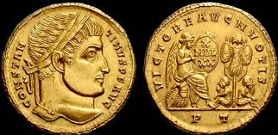
Rapporto con il senato:
Costantino stabilì che fosse il Senato di Roma (parallelamente, poi, quello di Costantinopoli) a controllare autonomamente e a scandire anno per anno la nomina di questori e pretori: così l’assemblea aveva facoltà di selezionare al suo interno i giovani figli di senatori da avviare alla carriera pubblica. Inoltre, se l’imperatore determinava l’ingresso diretto di un non-senatore nell’ordine senatorio e nella curia attraverso la nomina a una carica; sembra essere stata del tutto sotto il controllo dell’assemblea nel caso di non-senatori che avessero voluto accedere all’ordine senza la nomina imperiale,il senato avrebbe nominato il soggetto ad una carica burocratica. Con tutte queste libertà il senato e Costantino ebbero un buon rapporto.
Riforme Fatte:
L'imperatore Costantino realizzo alcune riforme importanti. Rafforzò l'esercito mobile (comandato da professionisti) e lo distinse in campale, meglio retribuito e addestrato e quello schierato per la difesa dei confini. In campo economico Costantino abbandonò la difesa della moneta d'argento, sottoposta a numerosi deprezzamenti, e coniò la moneta d'oro. Importante riforma fu L'editto di Milano, nel 313 a.C. a cui si lega una particolare leggenda, in questo modo si creò una sorta di alleanza tra chiesa e impero. Dopo l'eliminazione dell'alleato Licino, Costantino poté governare in modo assolutistico, spostò la capitale a Costantinopoli (Allora Bisanzio, oggi Istanbul);infine creò un nuovo senato,quello di Costantinopoli dividendo così il potere senatorio in due parti.

Slide 5
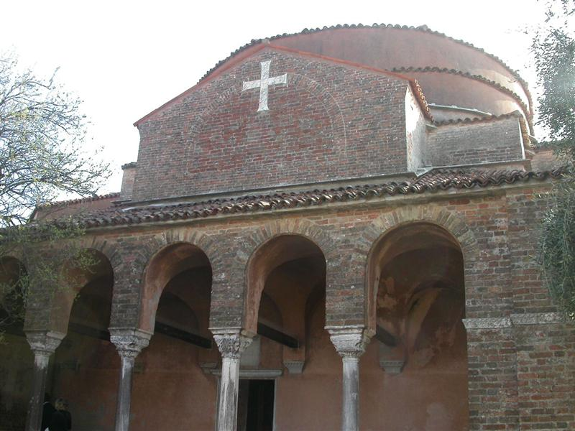
Politica Militare:
Costantino cercò di espandere l’impero romano con conquiste nella parte nord e nella parte est dell’ impero. Dopo però agì con più moderazione abbandonando l’idea dell’espansione.
Politiche religiose e culturali:
Negli anni successivi all’emanazione dell’editto di Milano del 313 d.C., con il quale Costantino e Licinio avevano reso il cristianesimo religione lecita in tutto l’Impero, il paganesimo rappresentava ancora una componente ben radicata della popolazione. Alla fine del IV secolo, nonostante i vescovi proclamassero che la tirannide dei demoni si era ormai conclusa in realtà la situazione si presentava più variegata e complessa di come i Padri della Chiesa intendessero descriverla. Gli imperatori infatti, se da una parte promossero la condanna del culto pagano attraverso la proibizione dei sacrifici, delle arti magiche e della divinazione,dall’altra dovettero confrontarsi con la presenza dei templi pagani che costituivano il punto di riferimento della vita pubblica in quanto luoghi di culto ma anche centri politici, culturali e sociali. Poiché essi rivestivano un ruolo così importante nella società del tempo, valutare quale sia stata la loro sorte a partire dai provvedimenti presi dal ‘primo imperatore cristiano’ permette di indagare ambiti molteplici, che vanno oltre il problema strettamente religioso.
Alcuni autori pagani amplificarono i casi di distruzione violenta allo scopo di dimostrare la perfidia degli imperatori e dei funzionari cristiani.

Slide 6
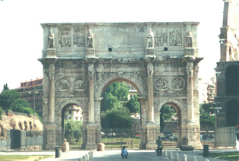
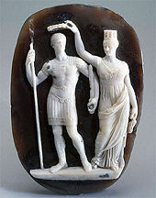
Altro/Varie:
Situato tra il Colosseo e l‘Arco di Tito sulla strada romana percorsa per i trionfi, l'Arco di Costantino è il più grande arco onorario giunto fino a noi. L'arco venne eretto per celebrare il trionfo dell'imperatore Costantino su Massenzio dopo la battaglia di Ponte Milvio avvenuta il 28 ottobre del 312 d.C. e venne solennemente dedicato dal Senato a Costantino il 25 luglio del 315 d.C.
Dopo l’impero le nuove classi giunte al potere si affrettarono presto a imitare l'arte della classi precedentemente dominanti, esempi di cultura, potenza e lusso. Si sviluppò così un recupero ideale dei modi dell'arte augustea, detta "rinascenza costantiniana". Questa corrente è particolarmente evidente in opere di piccolo formato, come le gemme e i cammei, che raggiungono risultati di tale coerenza da essere state talvolta datate dagli studiosi come opere del I secolo d.C.[

Slide 7
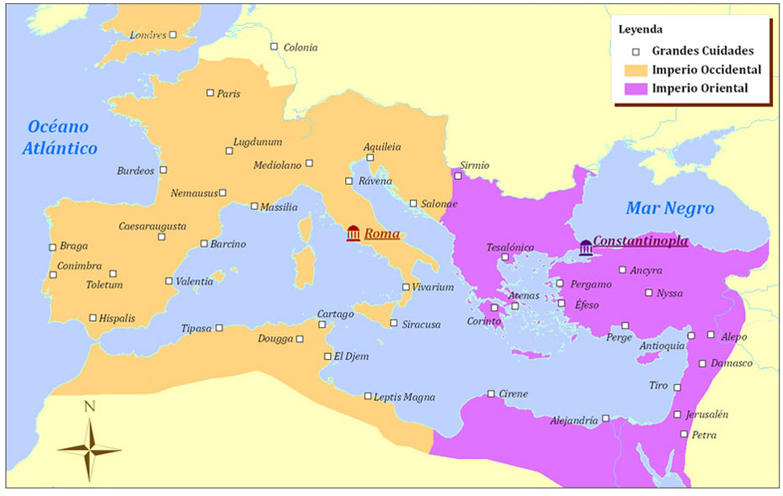
Impero romano sotto Costantino (pre-conquiste)

Slide 8
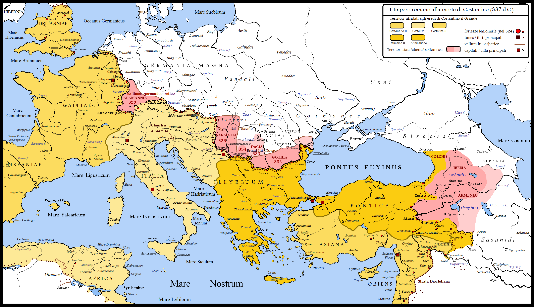
In rosa le conquiste di Costantino
In giallo i territori affidati ai suoi eredi

Slide 9
FINE

